Slide 2
XEM TRÍCH ĐOẠN CÂU CHUYỆN SAU
H. Cho biết câu chuyện nói về triều đại nào trong lịch sử của nước ta, tình trạng của triều đại đó như thế nào?

Slide 3
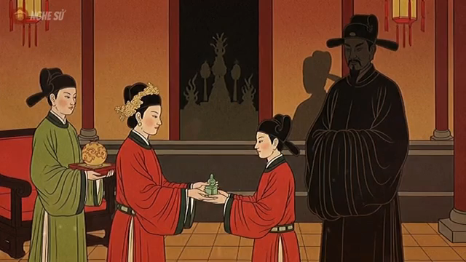

Slide 4
H. Cho biết câu chuyện nói về triều đại nào trong lịch sử của nước ta, tình trạng của triều đại đó như thế nào?

Slide 5








TIẾT 32-BÀI 13:
ĐẠI VIỆT THỜI TRẦN (1226-1400)

Slide 6
NỘI DUNG BÀI HỌC:
1. Sự thành lập nhà Trần
2. Tình hình chính trị
3. Tình hình kinh tế -xã hội
4. Tình hình văn hóa

Slide 7

1. Sự thành lập nhà Trần.

Slide 8
PHIẾU HỌC TẬP SỐ 1: TÌM HIỂU VỀ SỰ THÀNH LẬP NHÀ TRẦN
Câu hỏi | Trả lời
1. Nhà Trần thành lập trong hoàn cảnh nào?
2. Qua mục “Em có biết” Tr. 62, nhận xét về xuất thân dòng họ Trần?
3. Em có suy nghĩ gì về việc Nhà Trần lên thay nhà Lý trong thời điểm bấy giờ?

Slide 9
Dựa vào thông tin trong mục “Em có biết”, em có suy nghĩ gì về xuất thân dòng họ Trần?
- Dòng họ Trần vốn xuất thân làm nghề đánh cá tại vùng hạ lưu sông Hồng (Thái Bình và Nam Định ngày nay), sau trở nên giàu có và là một thế lực mạnh. Những người có công lớn trong việc thành lập triều Trần là Trần Lý, Trần Thừa, Trần Thủ Độ….

Slide 10
PHIẾU HỌC TẬP SỐ 1: TÌM HIỂU VỀ SỰ THÀNH LẬP NHÀ TRẦN
Câu hỏi | Trả lời
1. Nhà Trần thành lập trong hoàn cảnh nào? | - Từ cuối thế kỉ XII, nhà Lý ngày càng suy yếu. Phải dựa vào thế lực họ Trần để đánh dẹp các thế lực chống đối. - Tháng 1/1226, Lý Chiêu Hoàng buộc phải nhường ngôi cho chồng là Trần Cảnh, nhà Trần được thành lập.
2. Qua mục “Em có biết” Tr. 62, nhận xét về xuất thân dòng họ Trần? | Xuất thân của dòng họ Trần từ nghề đánh cá, không phải dòng họ quý tộc lâu đời, sau này là một thế lực mạnh, nắm quyền cai quản đất nước. -> Chứng tỏ dòng họ Trần rất giỏi, có ý chí vươn lên.
3. Em có suy nghĩ gì về việc Nhà Trần lên thay nhà Lý trong thời điểm bấy giờ? | Nhà Trần lên thay nhà Lý trong thời điểm bấy giờ là phù hợp với yêu cầu của lịch sử.

Slide 11
1. Sự thành lập nhà Trần.

- Cuối thế kỉ XII, nhà Lý suy yếu, nhà Trần từng bước thâu tóm quyền hành.
- Tháng 1-1226, Lý Chiêu Hoàng nhường ngôi cho chồng là Trần Cảnh -> nhà Trần thành lập.

Slide 13
2. Tình hình chính trị.
a. Bộ máy nhà nước.

Slide 14


Slide 15
S¥ ĐỒ Bé M¸Y NHµ N¦íC THêI TRÇN
Vua
(Thái Thượng Hoàng)
Quan văn
(Họ Trần)
Quan võ
(Họ Trần)
Các cơ quan
Các chức quan
Cấp triều đình
Quốc sử viện
Thái y viện
Tôn nhân phủ
Hà đê sứ
Khuyến nông sứ
Đồn điền sứ
12 lộ (Chánh, phó An phủ sứ)
Cấp hành chính trung gian
Phủ (Tri phủ)
Châu, huyện (Tri châu, tri huyện)
Cấp hành chính
cơ sở
Xã (Xã quan)

Slide 17
S¥ ĐỒ Bé M¸Y NHµ N¦íC THêI TRÇN
S¥ ĐỒ Bé M¸Y NHµ N¦íC THêI lý
Vua
(Thái thượng hoàng)
Vua
Quan văn
(Họ Trần)
Quan võ
(Họ Trần)
Các cơ quan
Quốc sử viện
Thái y
viện
Tôn nhân phủ
Quan văn
Quan võ
Các chức quan
Hà đê
sứ
Khuyến
nông sứ
Đồn điền sứ
24 lộ, phủ
(Tri phủ, Tri châu)
12 lộ
(Chánh, phó An phủ sứ)
Huyện
Phủ
(Tri phủ)
Hương, Xã
Châu, huyện
(Tri châu, Tri huyện)
H. Hãy so sánh điểm giống và điểm khác giữa bộ máy nhà nước thời Trần với bộ máy nhà nước thời Lý ?
Xã
(Xã quan)

Slide 18
Giống nhau
Khác nhau
Nhà nước được tổ chức theo chế độ quân chủ tập quyền ( Vua nắm mọi quyền hành)
- Giúp việc cho vua có các quan văn, quan võ
- Vua nhường ngôi cho con, sớm tự xưng là Thái thượng hoàng, cùng con cai quản đất nước.
- Các chức quan đại thần do những người trong họ Trần nắm giữ.
-Đặt thêm một số cơ quan và chức quan để trông coi sản xuất nông nghiệp.
* Nhận xét: Bộ máy nhà Trần ngày càng quy củ, chặt chẽ và hoàn chỉnh.

Slide 19

a. Bộ máy nhà nước.
- Chế độ nhà nước quân chủ trung ương tập quyền.
- Tổ chức chính quyền ngày càng hoàn chỉnh, chặt chẽ hơn.

Slide 20
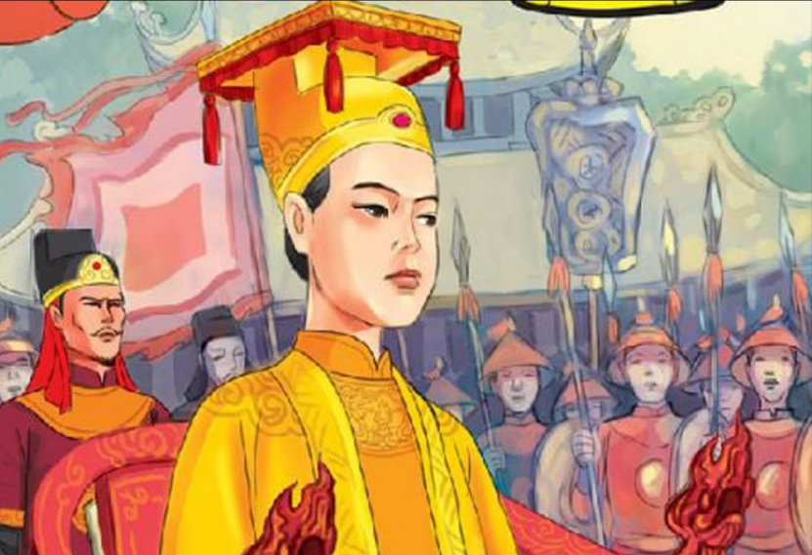
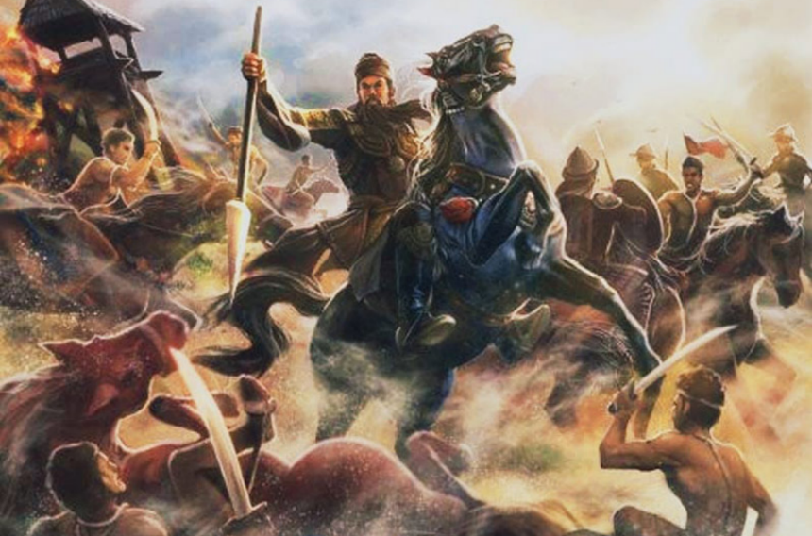
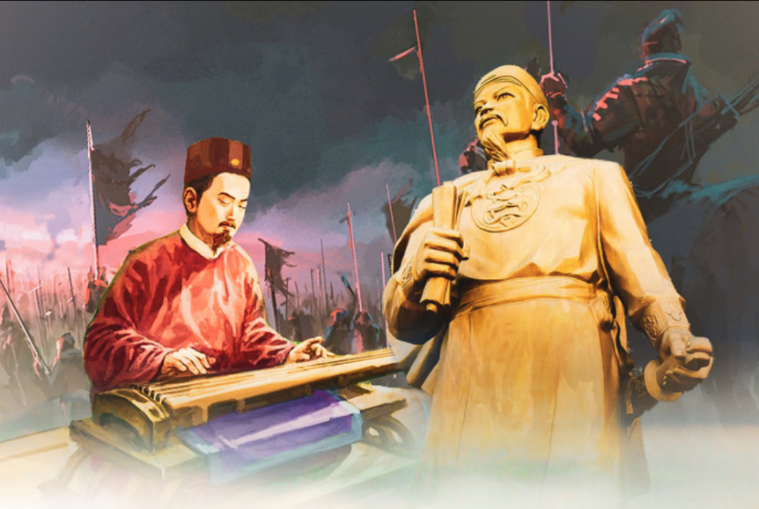
H. Theo em, để một triều đại đứng vững thì cần làm tốt những việc gì?
👉 Để một triều đại đứng vững thì cần: – Có quân đội mạnh để bảo vệ đất nước. – Có luật pháp nghiêm minh để giữ trật tự xã hội. – Có chính sách đúng đắn, chăm lo cho dân và ngoại giao khéo léo với các nước khác.

Slide 21
TÌM HIỂU VỀ QUÂN ĐỘI - LUẬT PHÁP-
CHÍNH SÁCH ĐỐI NỘI, ĐỐI NGOẠI THỜI TRẦN

Slide 22
PHIẾU HỌC TẬP SỐ 2:
TÌM HIỂU VỀ QUÂN ĐỘI, LUẬT PHÁP, CHÍNH SÁCH ĐỐI NỘI, ĐỐI NGOẠI THỜI TRẦN
Lĩnh vực | Gợi ý trả lời | Tác dụng
Quân đội | - Xây dựng gồm mấy lực lượng chính? - Thực hiện chính sách gì? | ?
Luật pháp | - Nhà Trần ban hành bộ luật gì? | ?
Chính sách đối nội, đối ngoại | - Chính sách đối nội? - Chính sách đối ngoại? | ?

Slide 23
- Thực hiện chính sách: “Ngụ binh ư nông”
“Khi trong nước không có việc thì cho quân lính về quê làm ruộng; khi có việc chinh chiến, thì hết thảy mọi người đều là quân lính. Thế quân cường thịnh…”
(Khâm định Việt sử thông giám cương mục)
- Chủ trương: “Quân lính cốt tinh nhuệ không cốt đông”, xây dựng tinh thần đoàn kết trong quân đội.

Slide 24
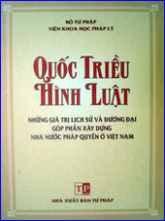
📜 Nội dung cơ bản cũng giống như Luật Hình thư thời Lý:
Bảo vệ quyền lực của nhà nước và nhà vua
Bảo vệ tài sản và trật tự xã hội
Nghiêm cấm giết mổ trâu bò, bảo vệ sản xuất nông nghiệp
Người phạm tội bị xử phạt rất nghiêm khắc.

Slide 25
Quốc triều hình luật thời Trần bổ sung thêm:
Xác nhận và bảo vệ quyền tư hữu tài sản, quy định cụ thể việc mua bán ruộng đất.
👉 Điều luật này có nghĩa là: nhà nước thời Trần thừa nhận và bảo vệ quyền sở hữu tài sản của người dân, đặc biệt là ruộng đất. Ai có ruộng hợp pháp thì được giữ, được mua bán theo luật; không ai được tự ý chiếm đoạt. Việc mua bán phải rõ ràng, đúng quy định để tránh tranh chấp và bảo vệ người lao động.

Slide 26
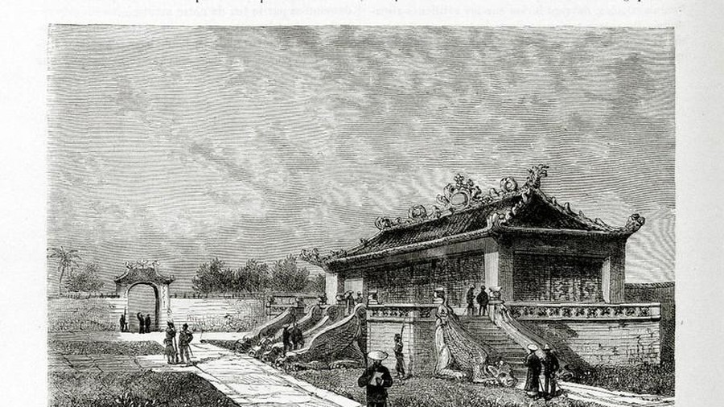

Chuông ở điện Long Trì
Nhà Trần đặt cơ quan Thẩm hình viện để xét xử vụ kiện cáo và đặt chuông lớn ở thềm điện Long Trì cho dân đến kêu oan khi cần

Slide 27

b. Quân đội:
- Gồm cấm quân và quân địa phương.
- Chính sách “ngụ binh ư nông”
c. Pháp luật:
- Năm 1341, ban hành bộ Quốc triều hình luật
d. Đối nội, đối ngoại:
- Gần gũi với dân.
- Hòa hiếu với các nước láng giềng….
.
- Hòa hiếu với các nước láng giềng….
i với dân.
- Hòa hiếu với các nước láng giềng….

Slide 28
H. Qua việc xây dựng bộ máy nhà nước, quân đội, ban hành luật pháp và thực hiện chính sách đối nội – đối ngoại cho thấy triều Trần là một triều đại như thế nào?
→ Triều Trần đã chứng tỏ là một triều đại mạnh, sáng suốt và có năng lực tổ chức đất nước. Những chính sách đúng đắn ấy đã tạo nên sức mạnh tổng hợp, giúp Đại Việt ổn định, phát triển và bảo vệ vững chắc nền độc lập dân tộc.

Slide 29
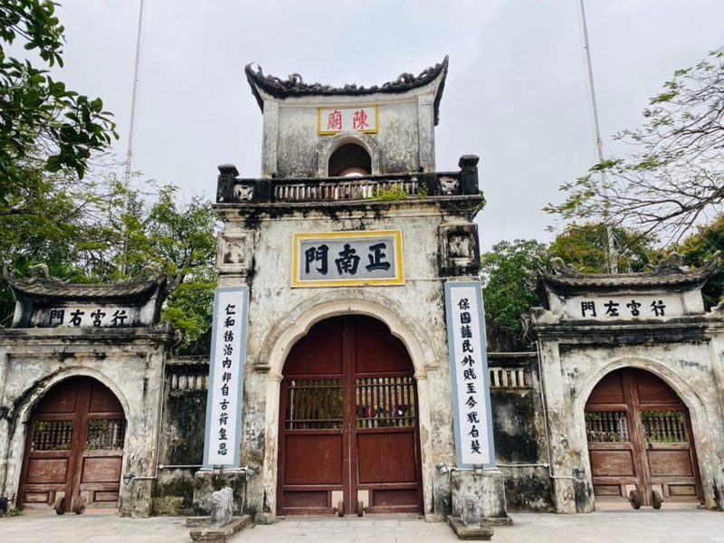
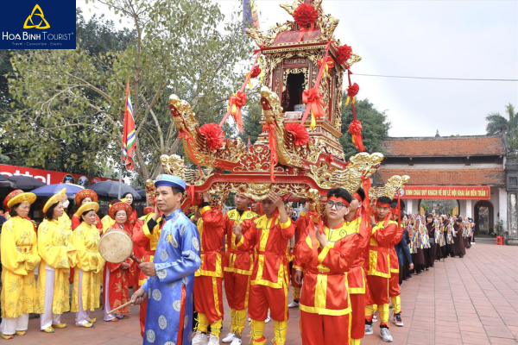
ĐỀN TRẦN (NAM ĐỊNH)
Nhà Trần tồn tại 174 năm. Dòng họ Trần ở Nam Định lớn mạnh và phát triển cho đến ngày nay. Nay ở Nam Định nổi tiếng với lễ hội Khai ấn Đền Trần hằng năm. Lễ hội mang đậm giá trị truyền thống văn hoá giáo dục lịch sử sâu sắc.
Đồng thời thể hiện đạo lí “ uống nước nhớ nguồn” của nhân dân ta..

Slide 30
Câu 1. Từ bài học về triều Trần, để giữ vững ổn định và phát triển đất nước hiện nay, Việt Nam cần chú trọng nhất điều gì? A. Chỉ phát triển kinh tế, không cần quan tâm quốc phòng. B. Quản lí đất nước bằng pháp luật, phát triển kinh tế, chăm lo đời sống nhân dân. C. Đóng cửa, không hội nhập quốc tế. D. Chỉ dựa vào quân đội.

Slide 31
Câu 2. Chính sách đối ngoại của triều Trần gợi cho chúng ta hôm nay bài học nào sau đây? A. Chỉ dựa vào sức mạnh quân sự. B. Luôn nhân nhượng trong mọi tình huống. C. Hòa hiếu, hợp tác nhưng kiên quyết bảo vệ chủ quyền. D. Tránh quan hệ với các nước.

Slide 32
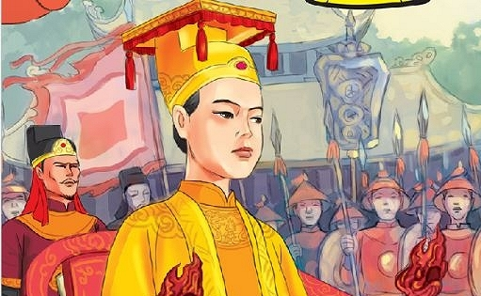
- Cuối TK XII, nhà Lý suy yếu, Nhà Trần lên thay thế là tất yếu của lịch sử. Nhà Trần tồn tại 174 năm. Dòng họ Trần ở Nam Định lớn mạnh và phát triển cho đến ngày nay. Nay ở Nam Định nổi tiếng với lễ hội Khai ấn Đền Trần hằng năm. Lễ hội mang đậm giá trị truyền thống văn hoá giáo dục lịch sử sâu sắc. Đồng thời thể hiện đạo lí “ uống nước nhớ nguồn” của nhân dân ta..

Slide 33
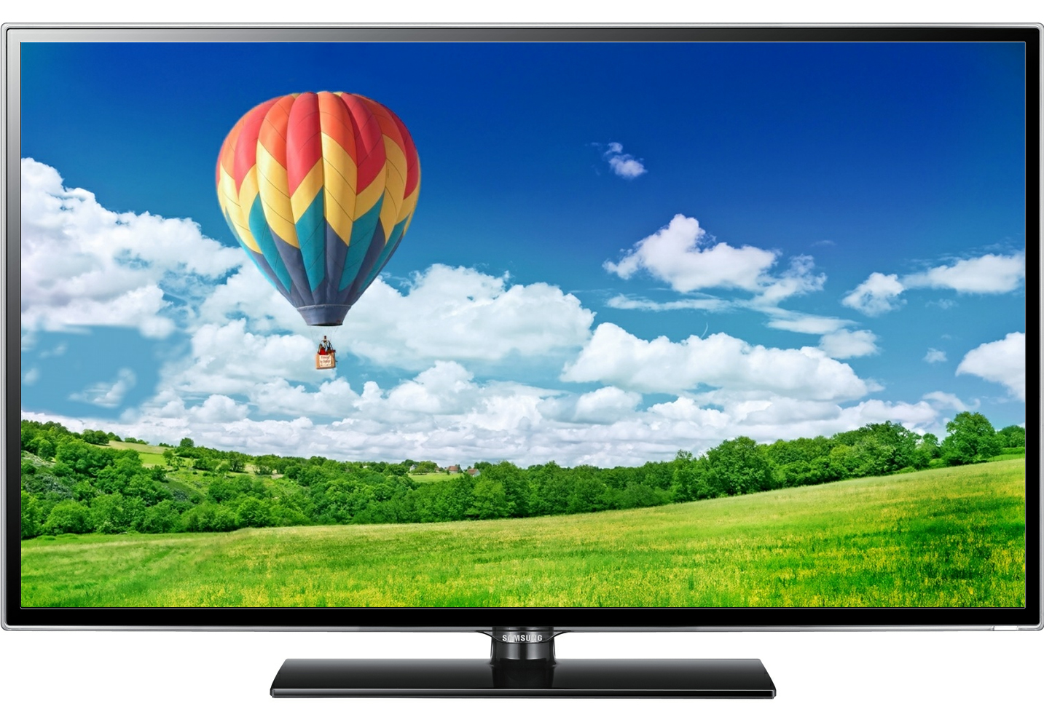
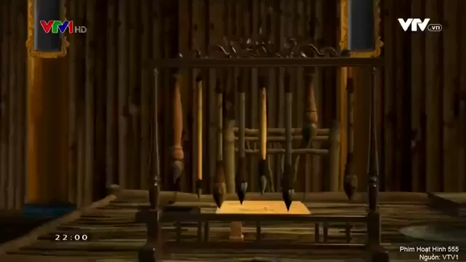

Slide 34
KIỂM TRA THƯỜNG XUYÊN (THỜI GIAN: 15 PHÚT)
1. Nhà Trần thành lập trong hoàn cảnh nào?
2. Dựa vào thông tin trong mục “Em có biết”, em có suy nghĩ gì về xuất thân dòng họ Trần?
3. Em có suy nghĩ gì về việc Nhà Trần lên thay nhà Lý trong thời điểm bấy giờ?

